Slide 1
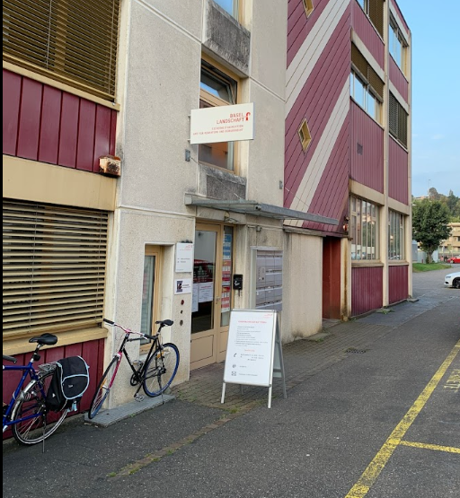
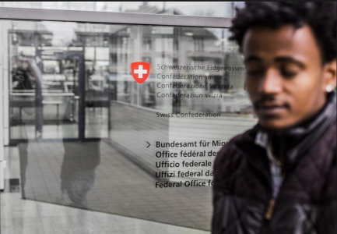

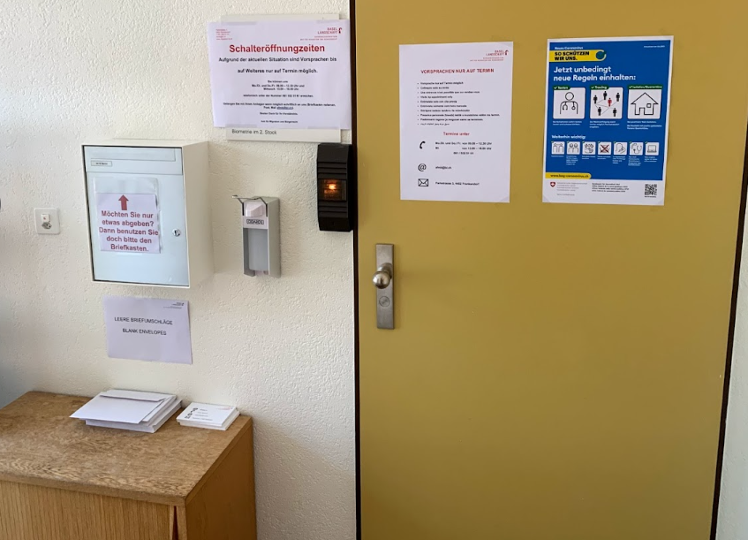
AFMB BL
6. Dezember 2022 VGD Liestal

Slide 2
1. Organigramm AFMB BL
2. Bewilligungsarten, Ausweise
3. Flüchtlingsbegriff
4. Asylverfahren Schweiz/BL
5. Fragen

Slide 3
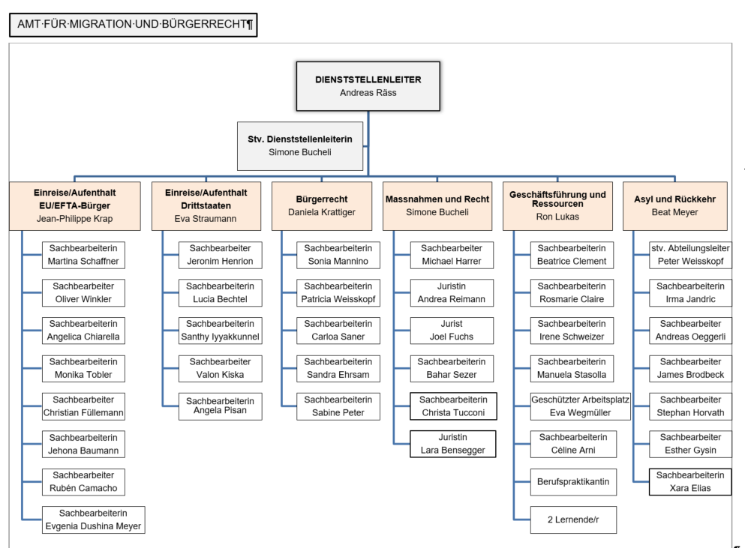
Fluchtwege nach Europa 1

Slide 4
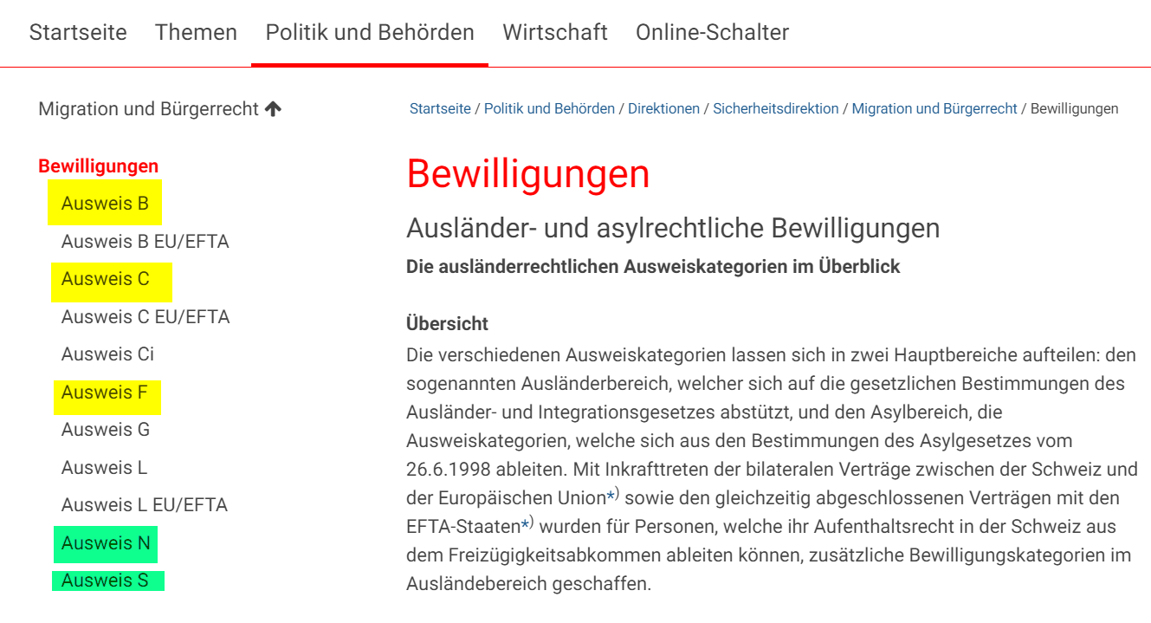

Slide 5
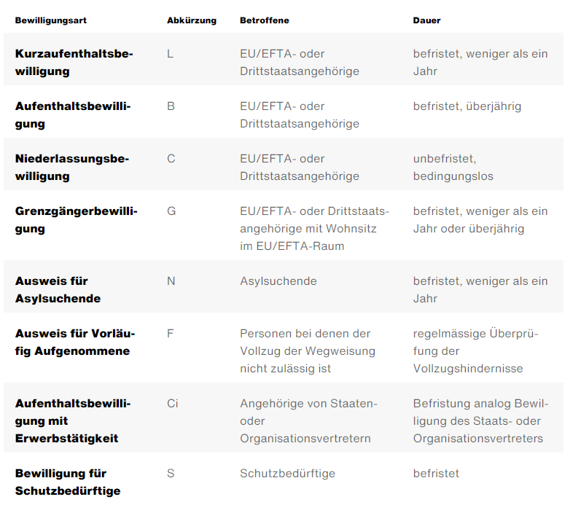

Slide 6
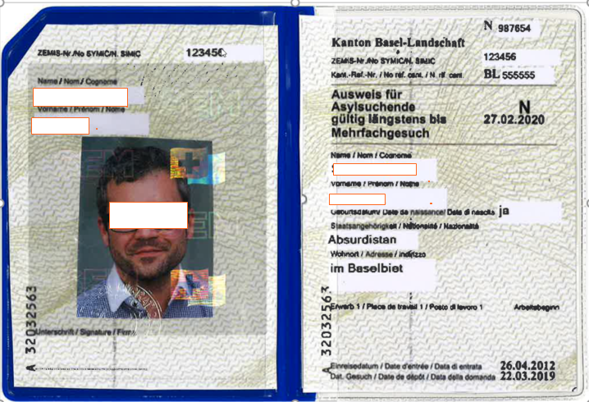
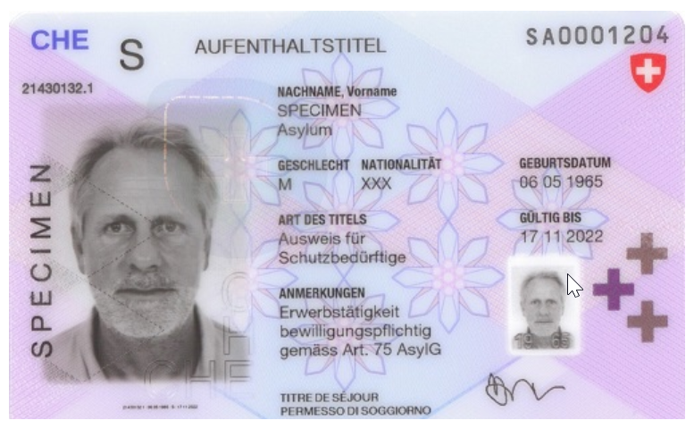
Ausweise N, F und CS

Slide 7
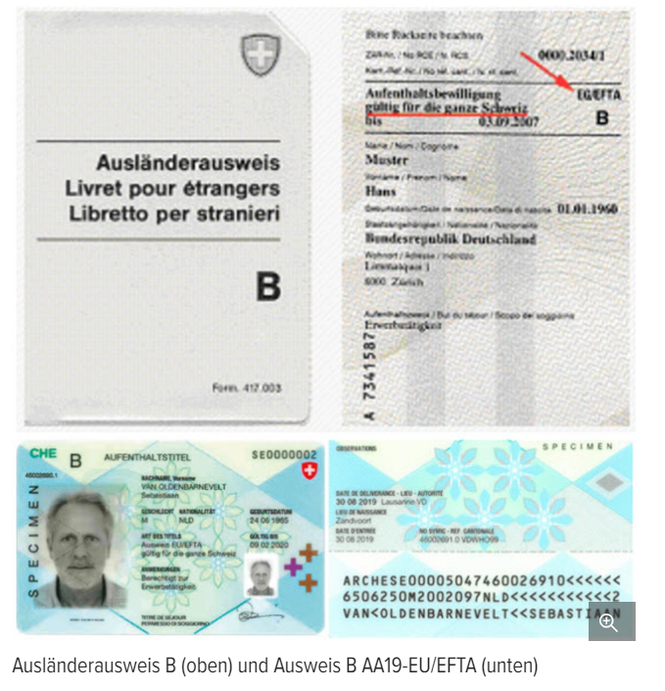
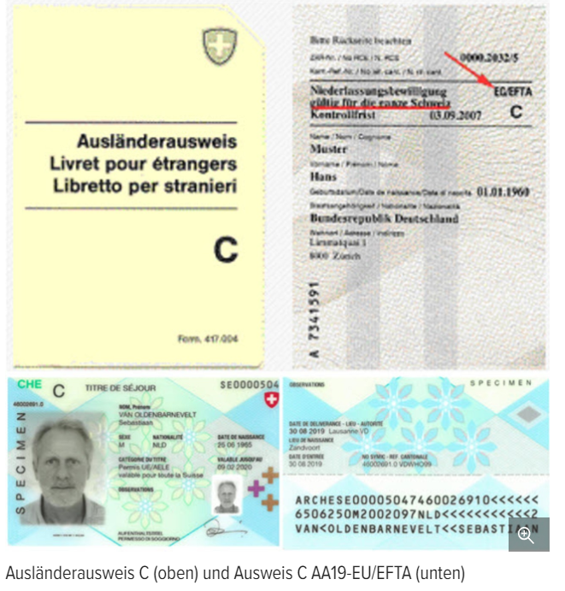
Ausweise B und C

Slide 8
Flüchtlingsbegriff – Kernbegriff des AsylG
Das Asylgesetz enthält in Artikel 3 Absatz 1 und 2 die für die Schweiz geltende Definition:
Flüchtlinge sind Personen, die in ihrem Heimatstaat oder im Land, in dem sie zuletzt wohnten, wegen ihrer Rasse, Religion, Nationalität, Zugehörigkeit zu einer bestimmten sozialen Gruppe oder wegen ihrer politischen Anschauungen ernsthaften Nachteilen ausgesetzt sind oder begründete Furcht haben, solchen Nachteilen ausgesetzt zu werden.
Als ernsthafte Nachteile gelten namentlich die Gefährdung des Leibes, des Lebens oder der Freiheit sowie Massnahmen, die einen unerträglichen psychischen Druck bewirken. Den frauenspezifischen Fluchtgründen ist Rechnung zu tragen.
→ Wer diese Eigenschaften erfüllt, ist für die Schweiz ein Flüchtling.
Handbuch Asyl und Rückkehr, Staatssekretariat für Migration

Slide 9
Asylgesuche Schweiz 1991 -2022/3

Slide 10
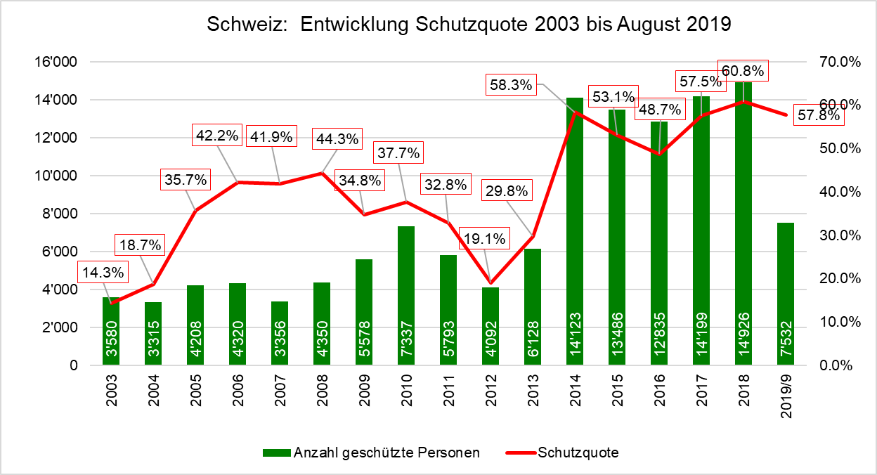
Entwicklung Schutzquote

Slide 11
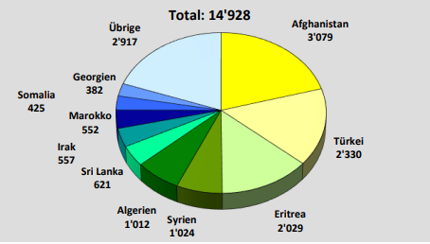
Hauptherkunftsländer 2021

Slide 12
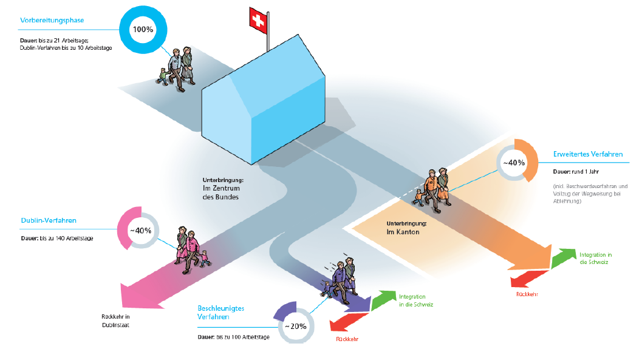
Neues Asylsystem seit 1.3.2019

Slide 13
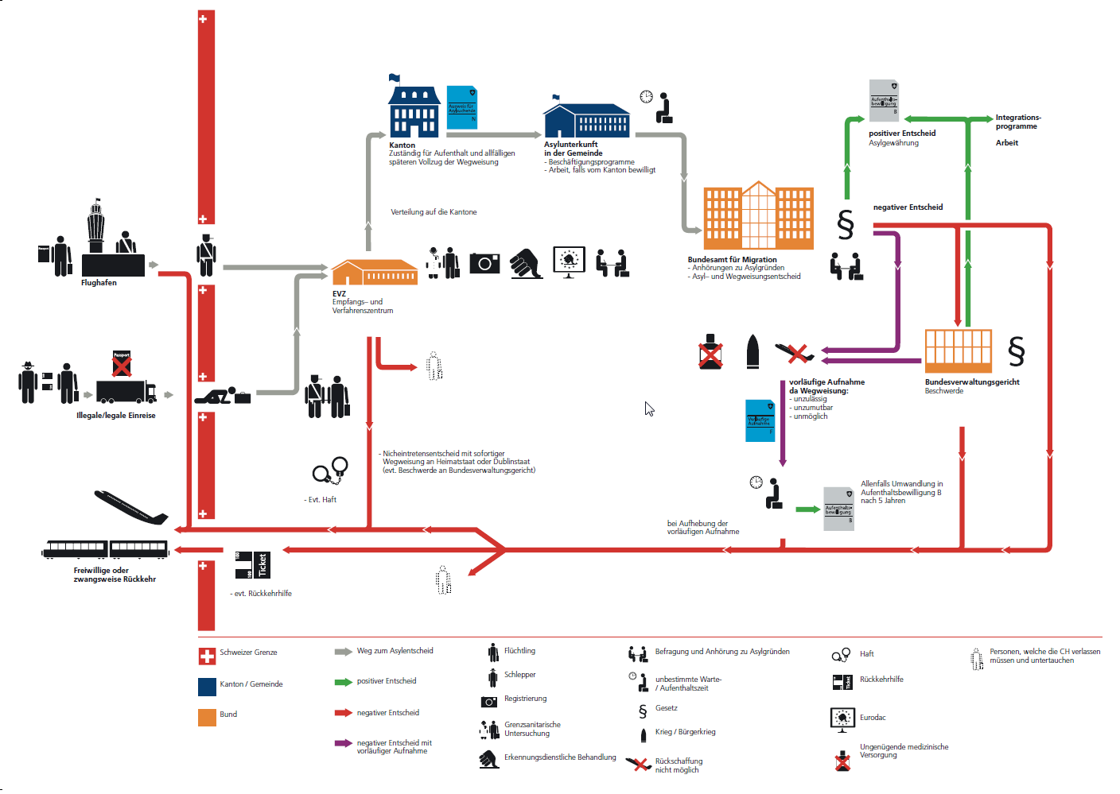

Slide 14
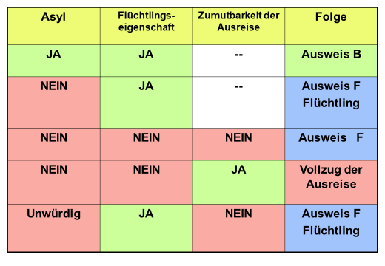
Schema Asylentscheid

Slide 15
Asylentscheid
Ausgangslage:
Mann aus dem Afghanistan, 33, ledig
Bisher keine Verfolgung im Heimatland
Hat Familie in Kabul, mit der er auch Kontakt hat
Konvertiert in der Schweiz zum Christentum
Asylentscheid ?

Slide 16
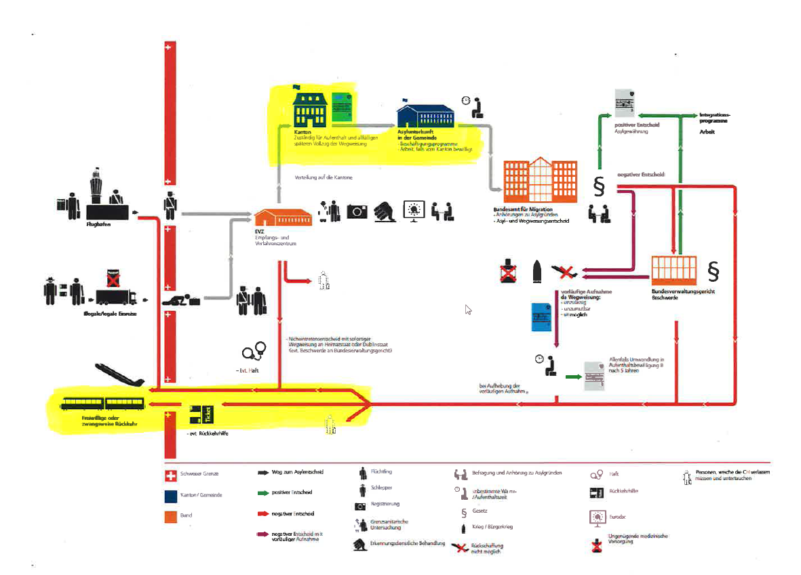

Slide 17

Danke für Ihre Aufmerksamkeit!

